Slide 1

XIX КОНКУРС ИННОВАЦИОННЫХ ПРОЕКТОВ
Муниципальное автономное общеобразовательное учреждение муниципального образования город Краснодар средняя общеобразовательная школа № 66 имени Евгения Дороша

Slide 2
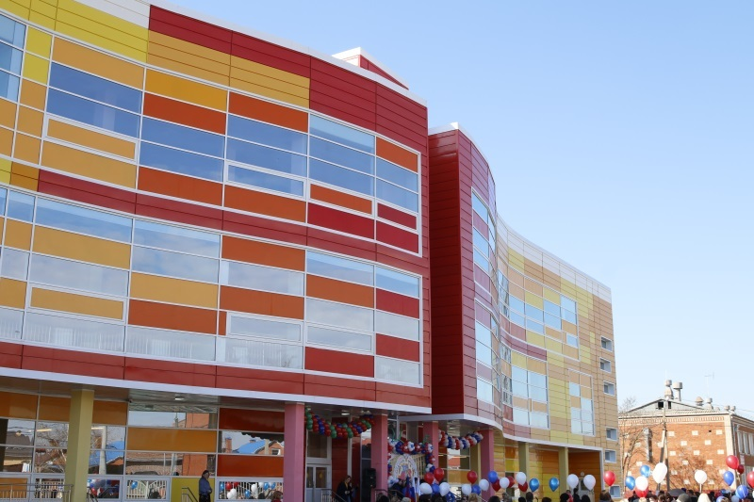
«Электронный образовательный ресурс как инструмент выявления, поддержки и развития детей с повышенной мотивацией к обучению в рамках сетевого взаимодействия общеобразовательных организаций».

Slide 3
Исполнители проекта
АВТОРЫ ПРОЕКТА:
УЧИТЕЛЯ-ИННОВАТОРЫ:
Захарова Марина Николаевна,
директор МАОУ СОШ № 66
Михненко Юлия Юрьевна,
заместитель директора по
учебно-методической работе МАОУ СОШ № 66
Протасова Г.В.
Немцева О.Б.
Елисова З.Ю.
Торопцова Н.П.
Якуба О.М.
Захарова З.Р.
Русских М.С.
Калиниченко А.Н.

Slide 4
«Мы обязательно должны
добиться того, чтобы каждый
ребенок мог найти,
реализовать себя, открыть
свои таланты, свой дар».
В.В. Путин, Президент РФ

Slide 5
АКТУАЛЬНОСТЬ ПРОЕКТА
Задача федерального проекта
«Успех каждого ребёнка»
формирование эффективной системы выявления,
поддержки и развития способностей и талантов
у детей и молодежи, направленной на
самоопределение и профессиональную
ориентацию всех обучающихся.

Slide 6
4 300
13
1
Обучающихся МАОУ СОШ № 66
570
Приняли участие во Всероссийской олимпиаде школьников
Стали победителями и призёрами школьного этапа
Призёр муниципального этапа Всероссийской олимпиады школьников

Slide 7


Проблема
Низкие результаты по итогам участия
обучающихся в интеллектуальных конкурсах и
олимпиадах разных уровней и направлений
вследствие отсутствия целостной системы
выявления, поддержки и развития способностей
и талантов у детей.

Slide 8

Гипотеза
Концептуальная модель педагогического наставничества детей с
повышенной мотивацией к обучению на основе школьного
образовательного электронного ресурса, охватывающего все
аспекты работы с одаренными обучающимися, включая
выявление специальных академических способностей детей,
углубленное и расширенное обучение по ряду учебных
предметов и подготовку к участию в интеллектуальных
конкурсах и олимпиадах путем построения индивидуальной
образовательной траектории позволит создать целостную
систему сопровождения талантливых обучающихся.

Slide 9

Новизна проекта заключается в создании целостной системы выявления, поддержки и развития детей с повышенной мотивацией к обучению МАОУ СОШ № 66 посредством самостоятельного школьного электронного ресурса.
Объект исследования
Система выявления, развития и сопровождения
детей с повышенной мотивацией к обучению
Субъект исследования
Администрация
МАОУ СОШ № 66,
члены инициативной группы
Предмет исследования
Целостная система выявления, поддержки и развития детей с повышенной мотивацией к обучению МАОУ СОШ № 66 посредством самостоятельного школьного электронного
ресурса

Slide 10
Цель проекта
Создание эффективной целостной системы выявления,
поддержки и развития детей с повышенной мотивацией
к обучению
ЗАДАЧИ ПРОЕКТА
Проанализиро-вать причины низких результатов участия обучающихся МАОУ СОШ № 66 в интеллектуаль-ных конкурсах и олимпиадах разных уровней и направлений
Изучить проблемы педагогического наставничества обучающихся с повышенной мотивацией к обучению в МАОУ СОШ № 66
Определить наиболее эффективные методы выявления и диагностики одаренности детей
Повысить компетентность педагогических кадров в вопросах сопровождения одаренных детей
Разработать специальные комплексно-учебные программы для обучающихся с повышенной мотивацией к обучению
Создать школьный электронный образователь-ный ресурс по работе с талантливыми обучающимися
Организо-вать педагоги-ческое сопровожде-ние детей с повышенной мотивацией к обучению посредством школьного электронного ресурса
Описать алгоритм создания целостной системы поддержки одаренных детей

Slide 11
План реализации проекта
Наименование этапа | Сроки исполнения | Содержание работы
Подготовительный | октябрь 2020- сентябрь 2021 | Анализ результатов участия обучающихся МАОУ СОШ № 66 в интеллектуальных конкурсах и олимпиадах разных уровней и направлений
 |  | Исследование существующих методов выявления и диагностики одаренности детей с целью определения наиболее эффективных из них
 |  | Создание постоянно действующей системы переподготовки психолого-педагогических кадров для работы с одаренными детьми
 |  | Исследование теоретических основ и способов создания электронных образовательных ресурсов
 |  | Разработка комплексно-учебных программ для обучающихся с повышенной мотивацией к обучению
 |  | Разработка и утверждение локальных нормативных актов, регламентирующих работу школьного ЭОР

Slide 12
План реализации проекта
Наименование этапа | Сроки исполнения | Содержание работы
Основной | октябрь 2021-сентябрь 2022 | Определение структуры и функций школьного ЭОР.
 |  | Организация педагогического эксперимента по практической реализации ЭОР.
 |  | Апробация школьного ЭОР для одаренных детей.
 |  | Привлечение представителей высших и средних профессиональных учебных заведений к сотрудничеству в работе ЭОР.
 |  | Диагностика и корректировка недостатков апробированной модели педагогического сопровождения одаренных детей.

Slide 13
План реализации проекта
Наименование этапа | Сроки исполнения | Содержание работы
Заключительный | октябрь 2022-сентябрь 2023 | Контроль и анализ реализации проекта и достигнутых результатов
 |  | Осуществление диссеминации опыта реализации системы педагогического сопровождения одаренных детей посредством ЭОР.
 |  | Обобщение результатов проекта

Slide 14
Основные принципы работы ЭОР:
Адаптивность и дифференциация
Непрерывное взаимодействие и система наставничества
Использование различных форм подачи учебного материала с учетом способов восприятия
Интерактивность
Практико-ориентированное обучение
Профессиональная направленность

Slide 15






Условия успешной реализации проекта
Определение работы с одаренными детьми как приоритетного направления в системе научно-методической и опытно-экспериментальной работы учителей школы
Осознание важности этой работы каждым членом коллектива школы и усиление в связи с этим внимания к проблеме формирования положительной мотивации к учению
Создание системы диагностики одаренности обучающихся и организация эффективного функционирования этой системы
Расширение и совершенствование деятельности психологической службы школы
Создание и постоянное совершенствование школьной методической системы и предметных подсистем работы с одаренными учащимися
Привлечение к работе с одаренными детьми в первую очередь учителей, обладающих определенными качествами: учитель для одаренного ребенка является личностью, наставником, который не навязывает свою точку зрения, а наблюдает за ребёнком и помогает ему сделать выбор и найти свой путь

Slide 16

Ожидаемые результаты внедрения проекта
Создание эффективной системы целенаправленного выявления, поддержки и развития одаренных детей
Создание и апробация пакета психолого-педагогических диагностик по выявлению одаренных детей
Разработка комплексно-учебных программ и методических рекомендаций для работы с обучающимися с повышенной мотивацией к обучению
Взаимодействие с высшими и средними профессиональными образовательными учреждениями в вопросах обучения и сопровождения одаренных детей
Увеличение числа детей, активно занимающихся творческой, интеллектуальной деятельностью
Увеличение числа победителей и призеров интеллектуальных конкурсов и олимпиад среди обучающихся МАОУ СОШ № 66
Повышение социального престижа школы на местном, муниципальном и региональном уровне
Повышение уровня профессиональной компетентности педагогических кадров по направлениям работы с одаренными детьми
Создание благоприятных условий для самореализации, профессионального самоопределения
Обеспечение равных стартовых возможностей в реализации интересов каждого обучающегося
Стимулирование мотивации развития способностей

Slide 17

Перспективы развития проекта
ЭОР способен стать эффективным инструментом в осуществлении педагогического наставничества одаренных детей не только для учителей и обучающихся МАОУ СОШ № 66, но и использоваться в рамках взаимодействия общеобразовательных организаций.
Сотрудничество в использовании ЭОР может осуществляться и с учреждениями высшего профессионального образования, так как система высшего профессионального образования обладает большим потенциалом для развития одаренных детей.
Распространение полученного опыта возможно посредством публикации разработанных в рамках проекта комплексно-учебных и диагностических программ для обучающихся с повышенной мотивацией к обучению.
Результаты методической работы в рамках проекта могут быть внесены в банк передового педагогического опыта Краснодарского научно-методического центра.

Slide 18


350087
г. Краснодар, ул. Уссурийская, 2
school66@kubannet.ru
8(861)228-96-54

